Slide 1


Slide 2
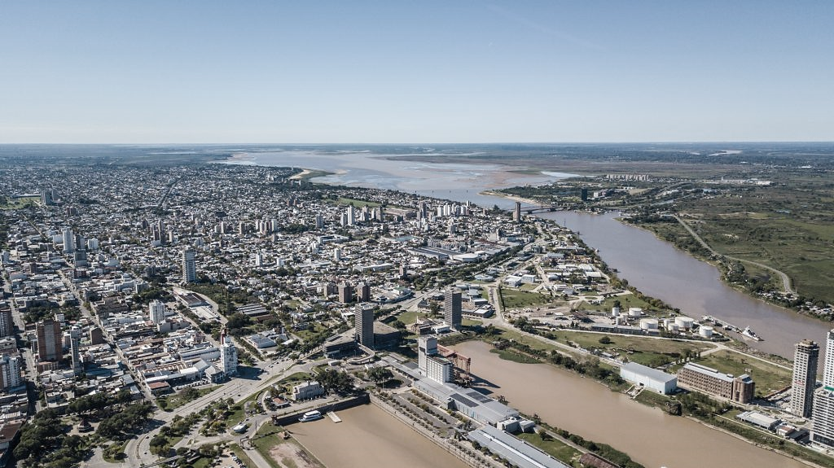
OBRAS 2024
Acuerdo
Capital

Slide 3
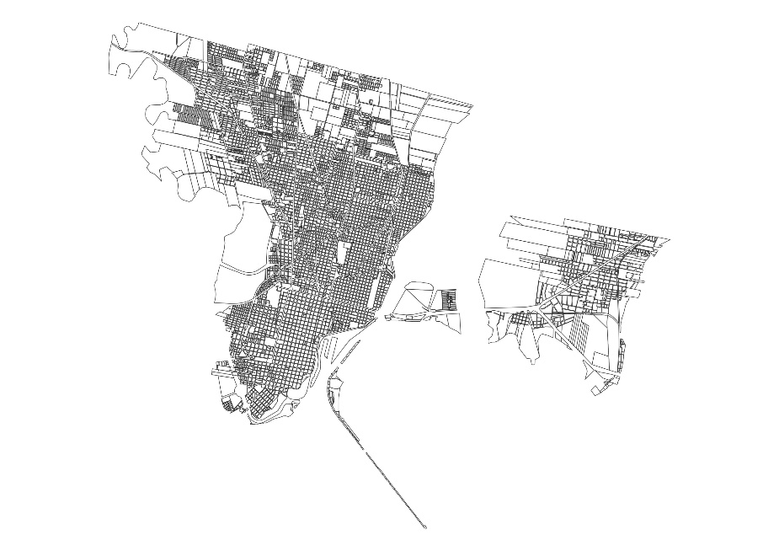
Acuerdo Capital
Obras 2024
1. Puesta en Valor del Cantero Central de Av.Aristóbulo del Valle
Tramo Av. Galicia y Av. Gorriti – 1700 Metros
2. Puesta en Valor del Cantero Central de Av. Juan José Paso
Tramo 1º De Mayo y Dr. Zavalla – 870 Metros
3. Paseo Cantero Central Av. de los 7 Jefes
Tramo Castellanos y P.D. Colodrero – 1100 Metros
4. Pavimento y Obras Complentarias Av.Peñaloza
Tramo Av. Gorriti y Calle Chaco – 1350 Metros
5. Pavimento y Obras Complentarias Calle Larrea
Tramo Av. Peñaloza y Av. Blas Parera – 1250 Metros
4
5
1
3
2
N

Slide 4
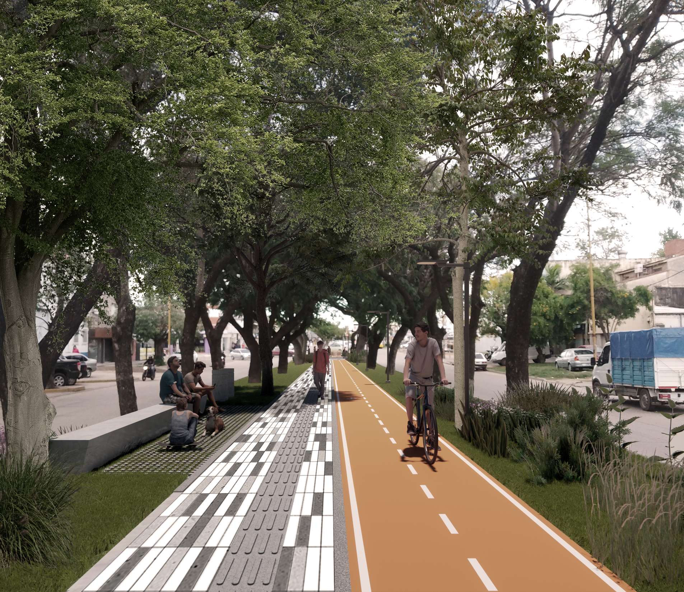
Acuerdo Capital
1.
Puesta en Valor
del Cantero Central
Av. Aristóbulo del Valle
TRAMO AV. GALICIA Y AV. GORRITI

Slide 5
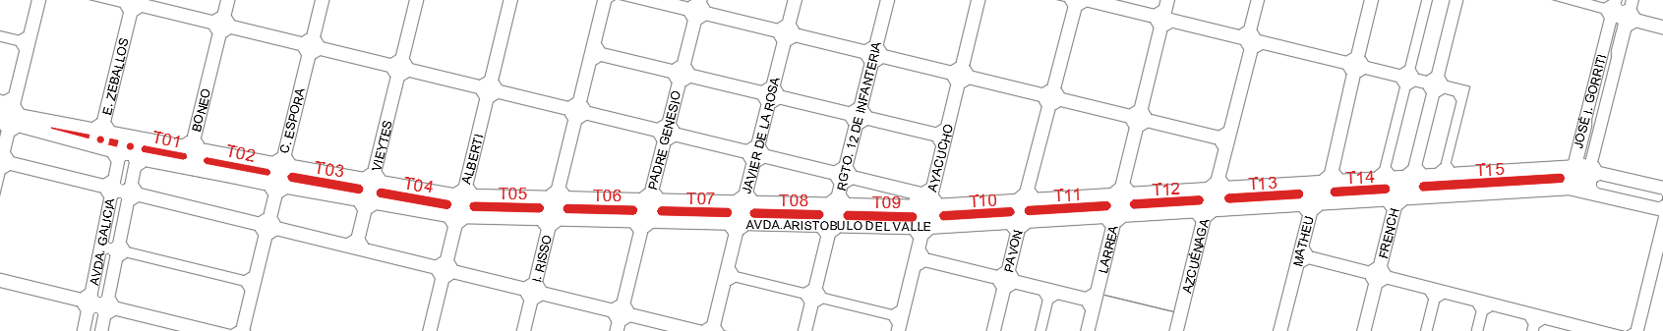
Acuerdo Capital
1
Puesta en Valor del Cantero Central Av. Aristóbulo del Valle
Tramo Av. Galicia y Av. Gorriti
15 tramos / 1700m de extensión
N

Slide 6
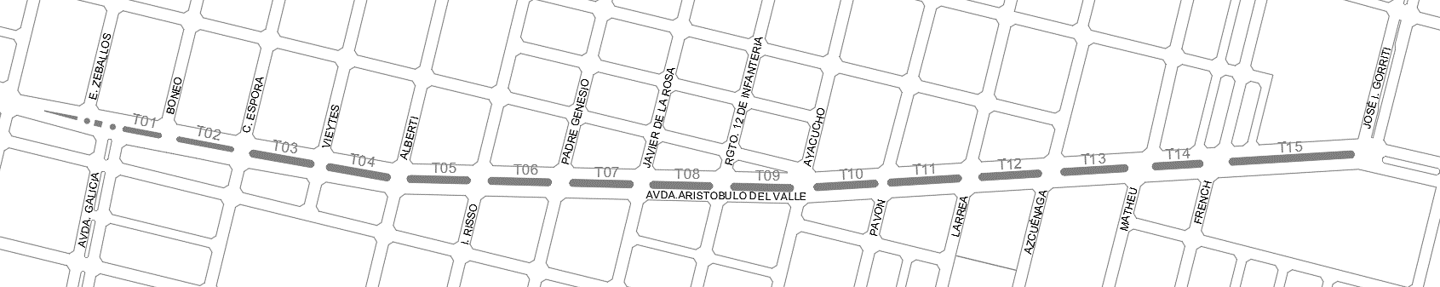
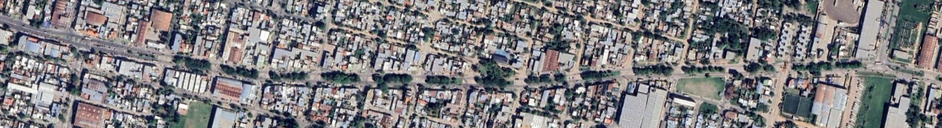
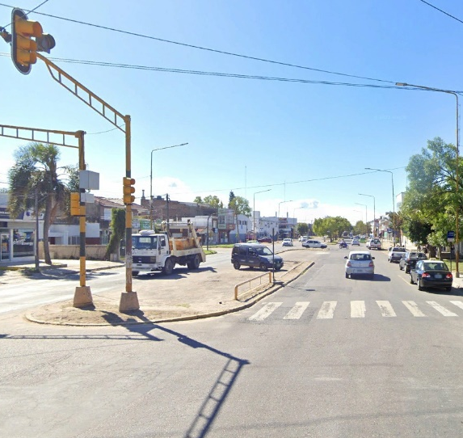
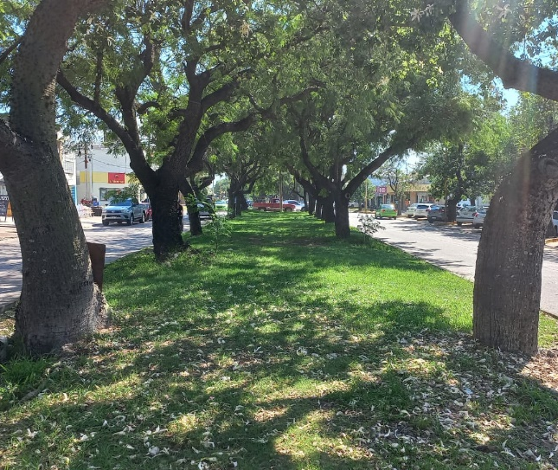
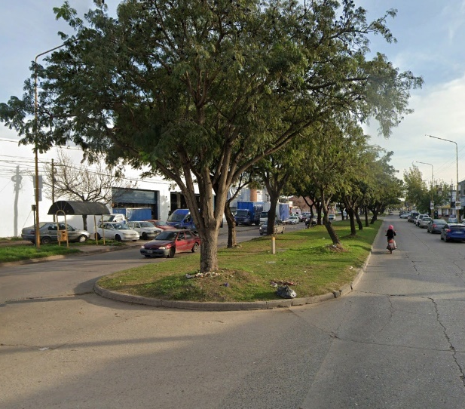
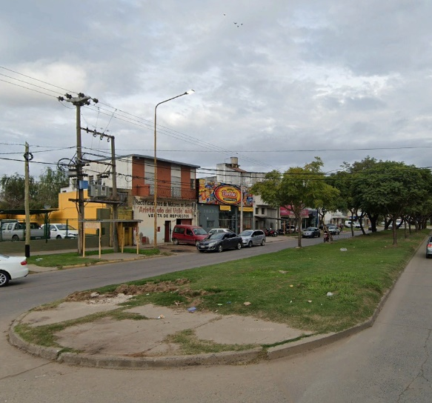
Acuerdo Capital
1
Puesta en Valor del Cantero Central Av. Aristóbulo del Valle
Tramo Av. Galicia y Av. Gorriti
Situación Actual
Espacio verde público, ubicado en un corredor vial primario de la ciudad
Inaccesible a personas con discapacidad
Falta de iluminación peatonal
No posee mobiliario urbano ni solados en superficie
1
2
3
4
N
1. Intersección con Av. Galicia
2. Cantero central entre calles Espora y Vieytes
3. Intersección con calle Ayacucho
4. Intersección con calle Larrea

Slide 7
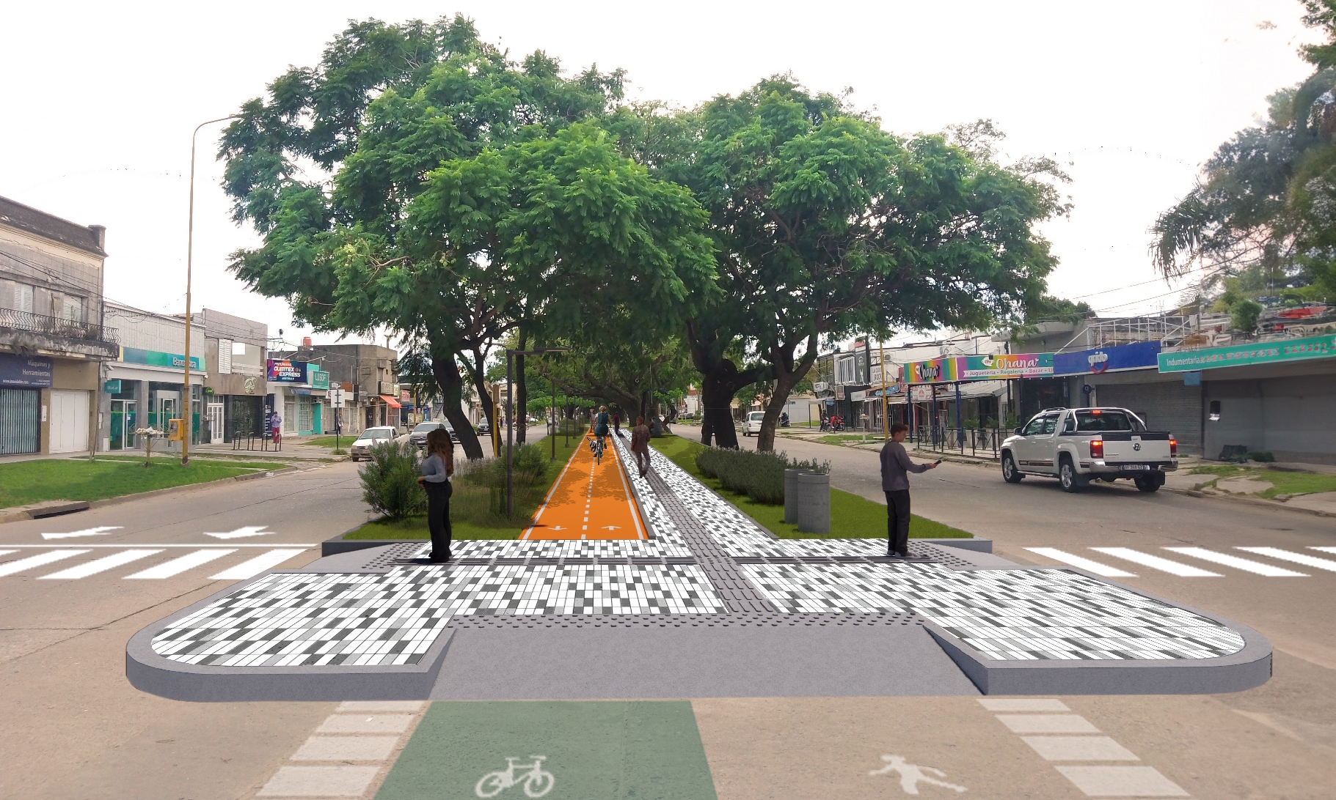

Slide 8


Slide 9
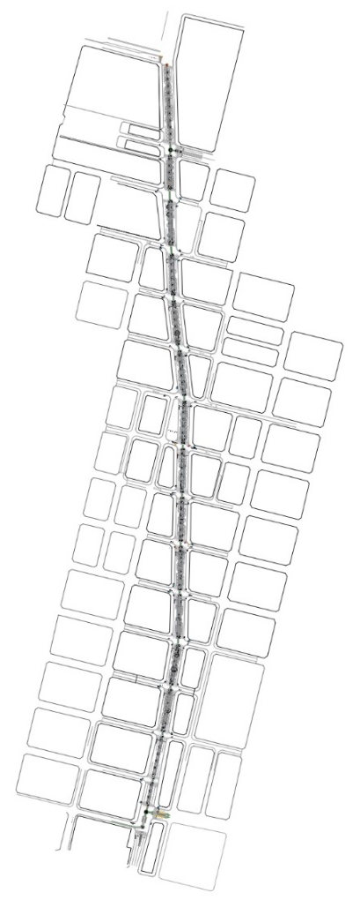
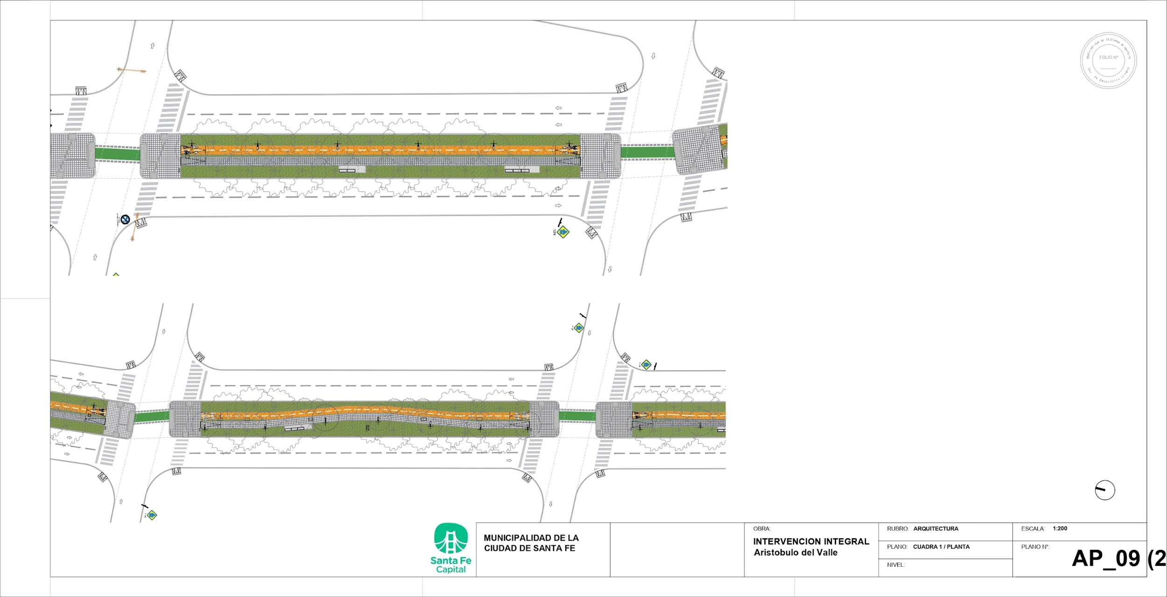
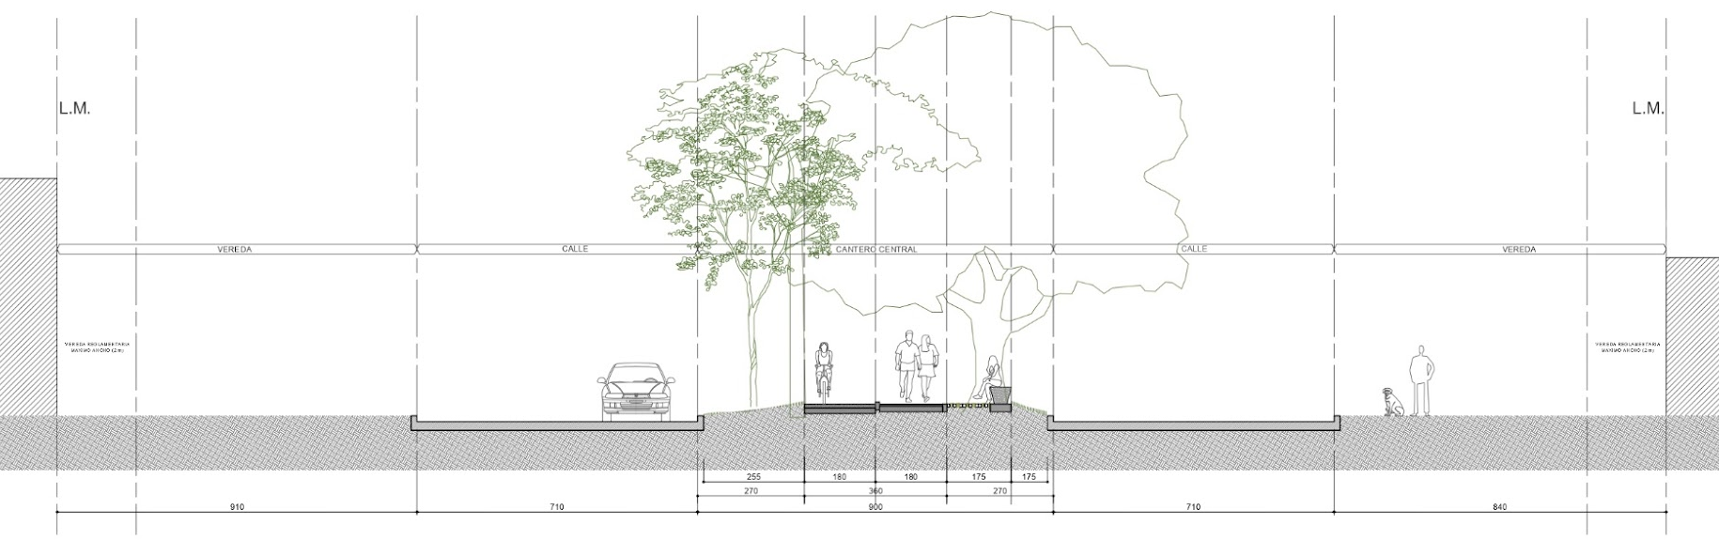
Acuerdo Capital
1
Puesta en Valor del Cantero Central Av. Aristóbulo del Valle
Tramo Av. Galicia y Av. Gorriti
AV. GORRITI
N
N
AV. GALICIA
Tramo: Av. Aristóbulo del valle entre Alberti y Risso

Slide 10
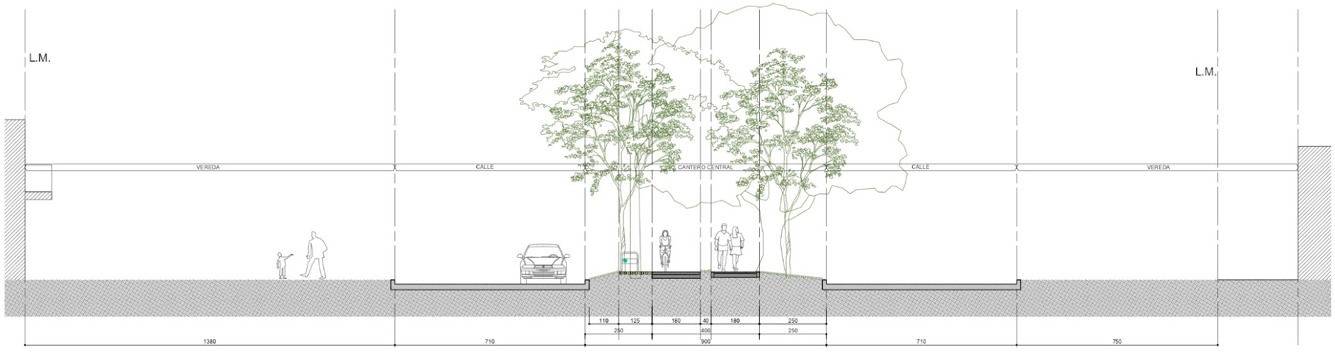
Acuerdo Capital
1
Puesta en Valor del Cantero Central Av. Aristóbulo del Valle
Tramo Av. Galicia y Av. Gorriti
N
AV. GORRITI
N
AV. GALICIA
Tramo: Av. Aristóbulo del valle entre 12 de Infantería y Ayacucho

Slide 11
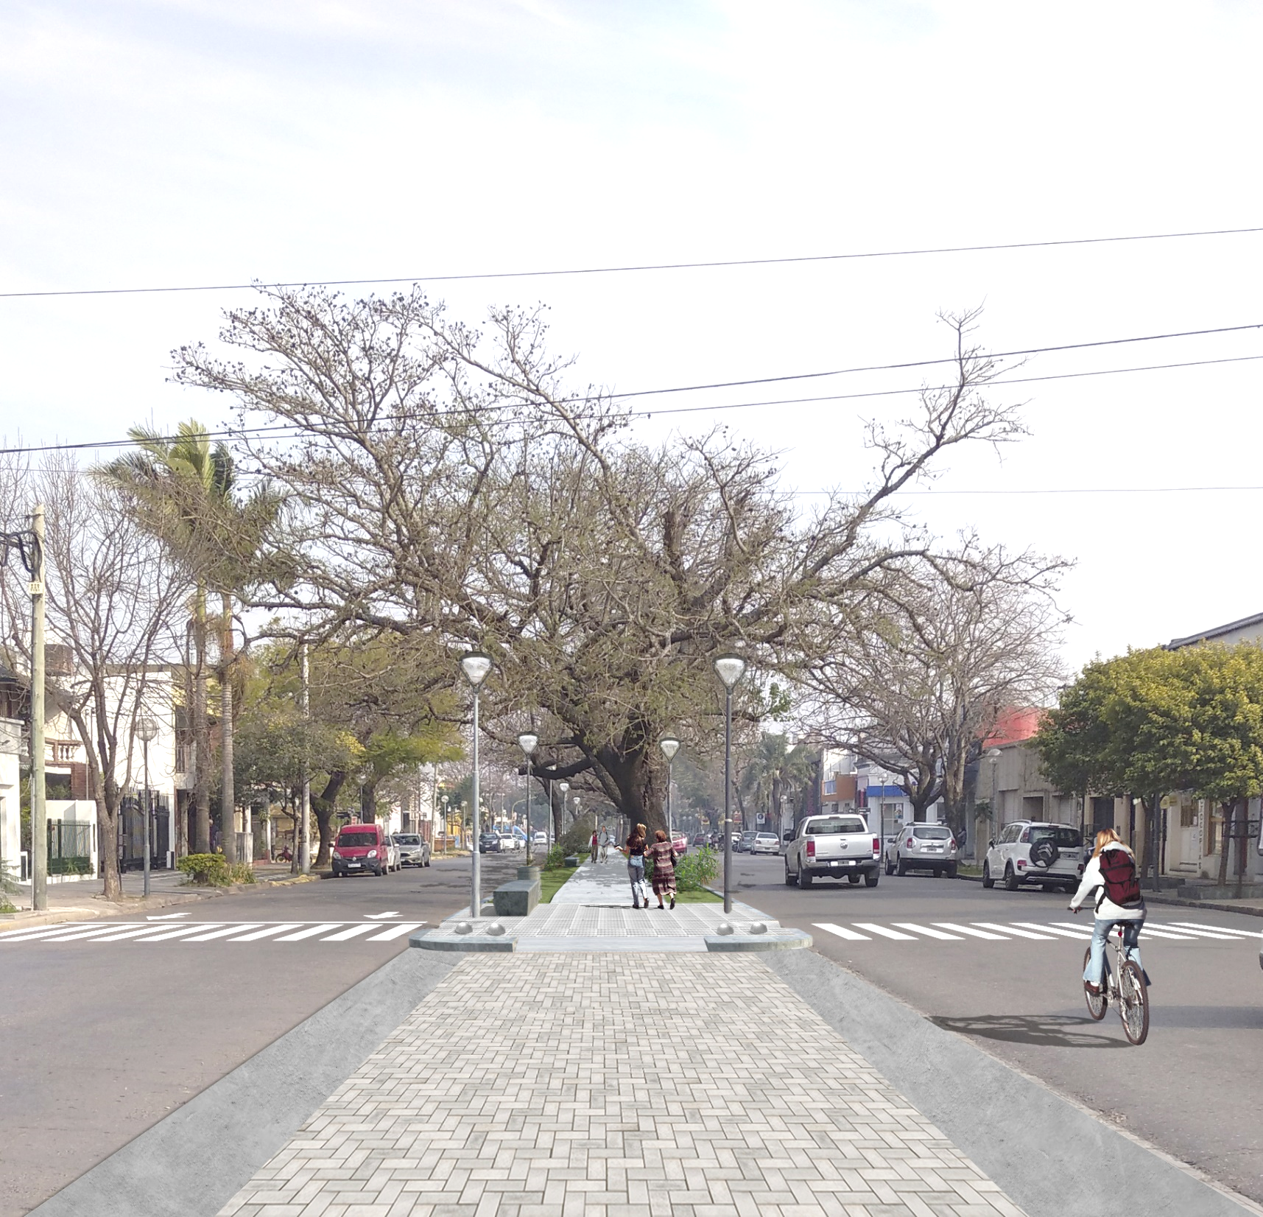
Acuerdo Capital
2.
Puesta en Valor del Cantero Central
Av. Juan José Paso
TRAMO CALLE 1º DE MAYO Y DR. ZAVALLA

Slide 12
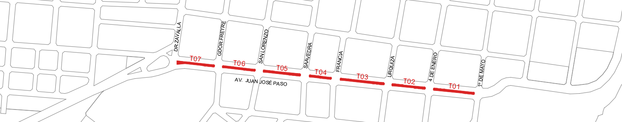
Acuerdo Capital
2
Puesta en Valor del Cantero Central Av. Juan José Paso
Tramo calle 1º de Mayo y Dr. Zavalla
7 tramos / 870m de extensión
N

Slide 13
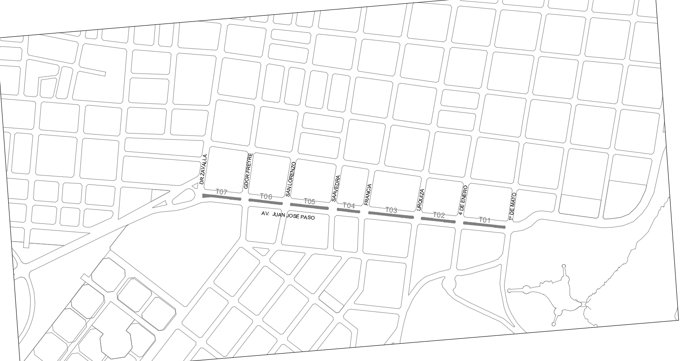
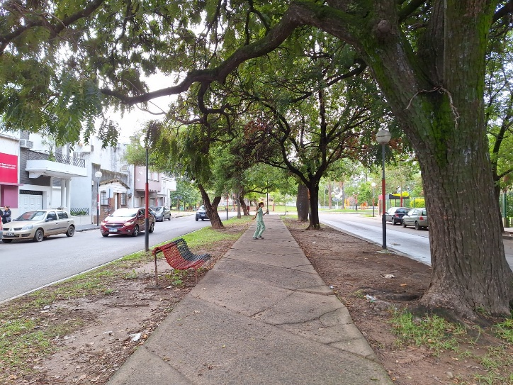
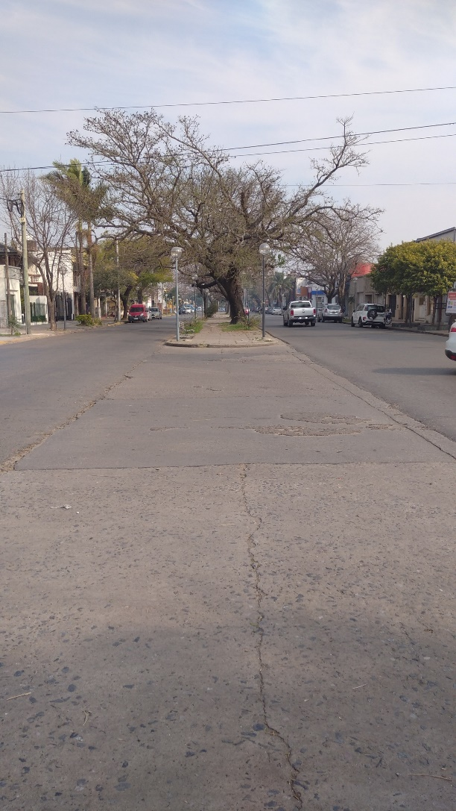
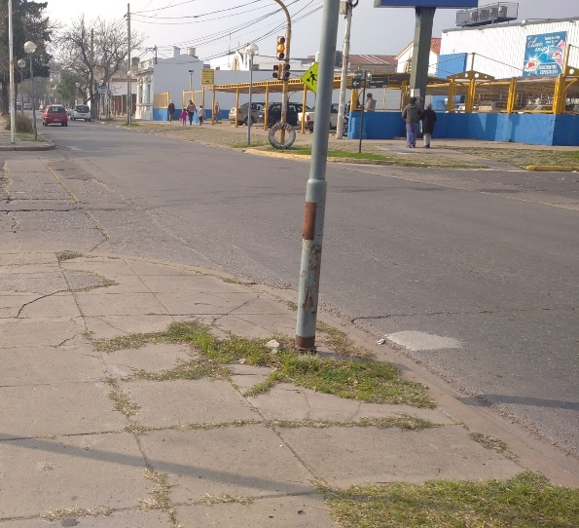
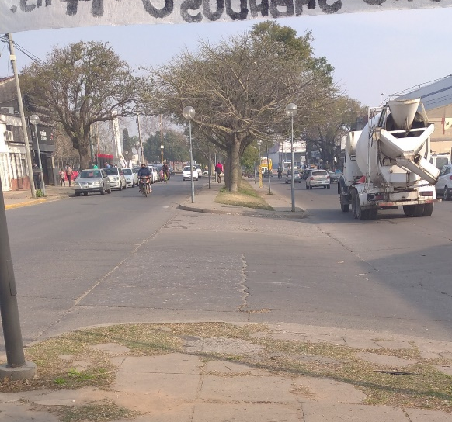
Acuerdo Capital
2
Puesta en Valor del Cantero Central Av. Juan José Paso
Tramo calle 1º de Mayo y Dr. Zavalla
Situación Actual
Espacio verde público, ubicado en un corredor vial primario de la ciudad
Inaccesible a personas con discapacidad
Escasa de iluminación peatonal
Deterioro de mobiliario urbano y solados
4
3
N
2
1
1. Cantero central e/calles 1º de Mayo y 4 de Enero
2. Cantero central esquina Francia
3. Cantero central esquina San Lorenzo
4. Cantero central esquina Gdor. Freyre

Slide 15
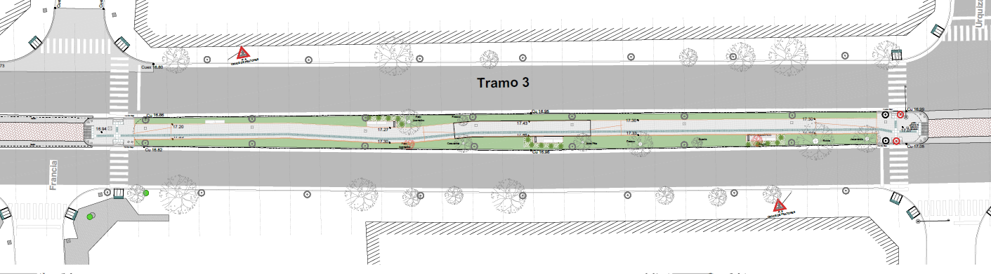
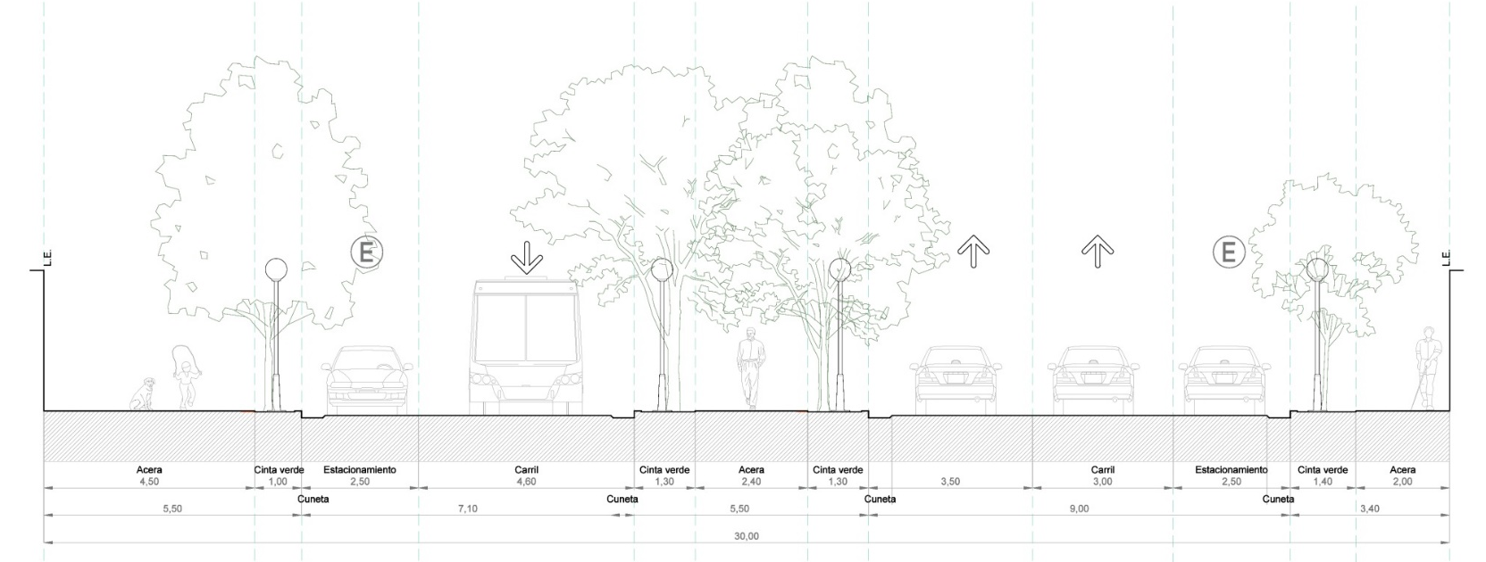
Acuerdo Capital
2
Puesta en Valor del Cantero Central Av. Juan José Paso
Tramo calle 1º de Mayo y Dr. Zavalla
N
1° DE MAYO
DR. ZAVALLA

Slide 16
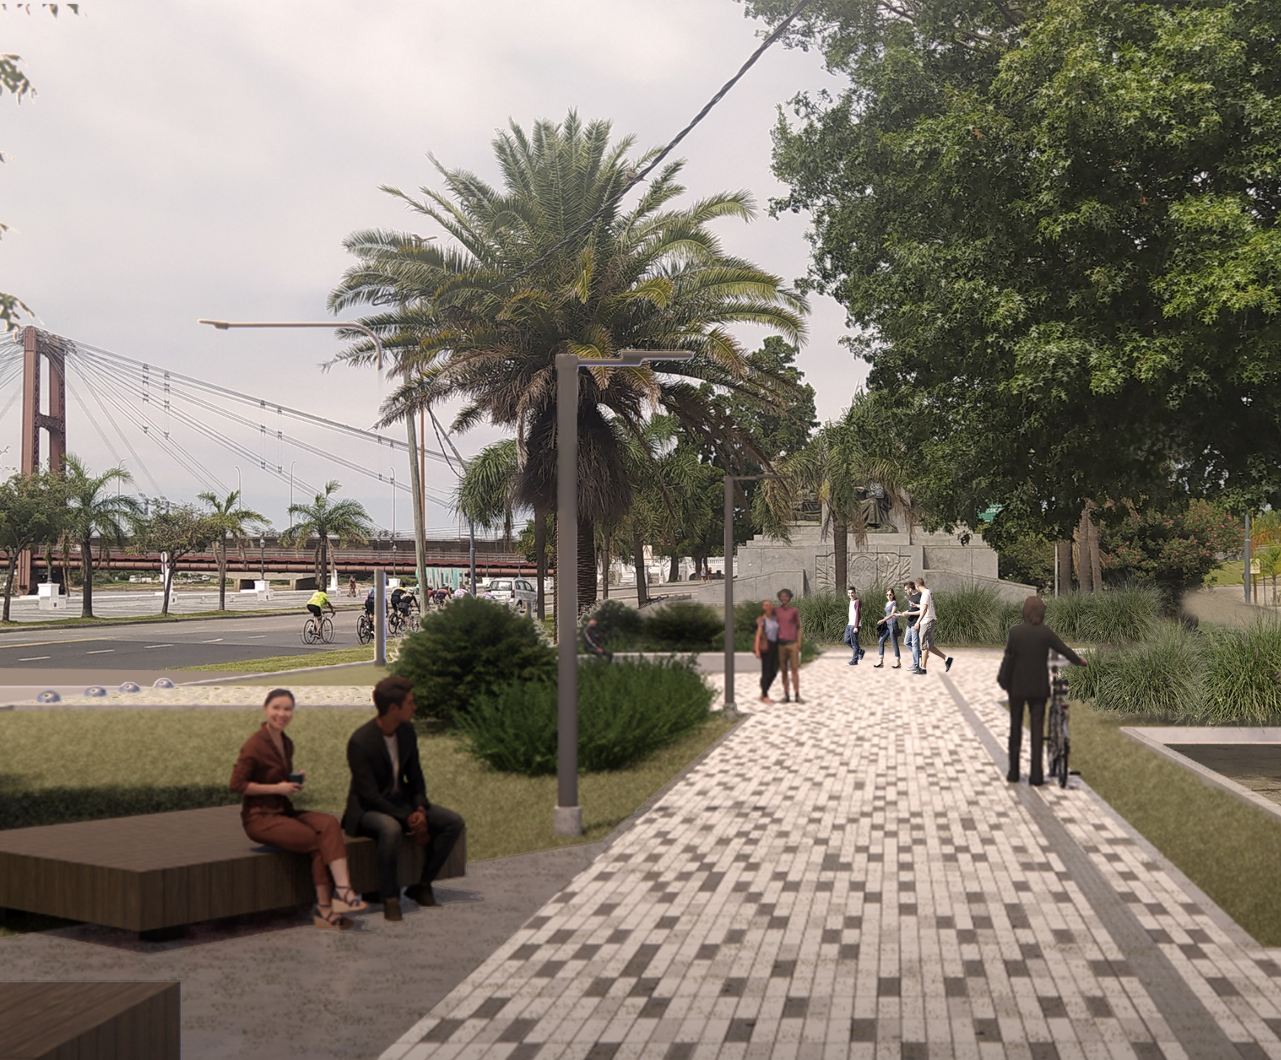
Acuerdo Capital
3.
Paseo
Cantero Central
Av. de los 7 Jefes
TRAMO CALLE CASTELLANOS Y PEDRO DÍAZ COLODRERO

Slide 17
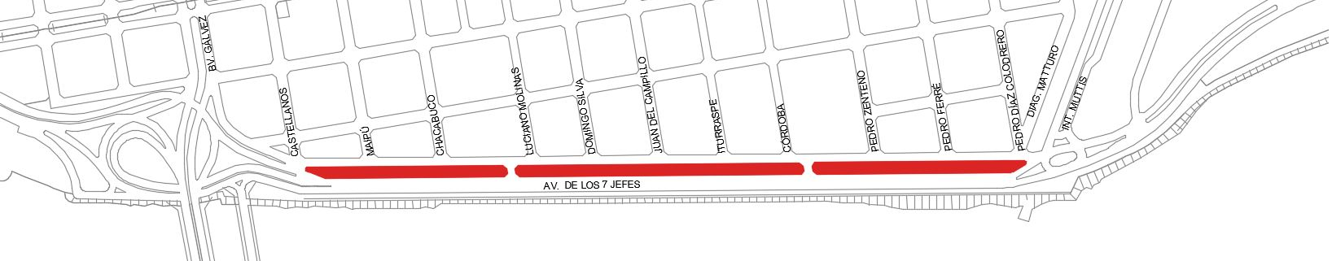
Acuerdo Capital
3
Paseo Cantero Central Av. de los 7 Jefes
Tramo Castellanos y Pedro Díaz Colodrero
3 tramos / 1100m de extensión
N

Slide 18
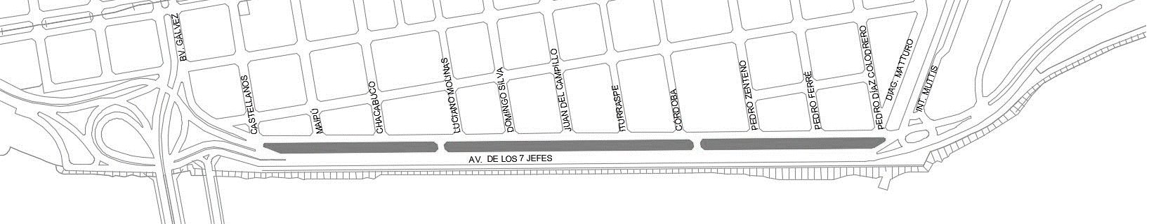
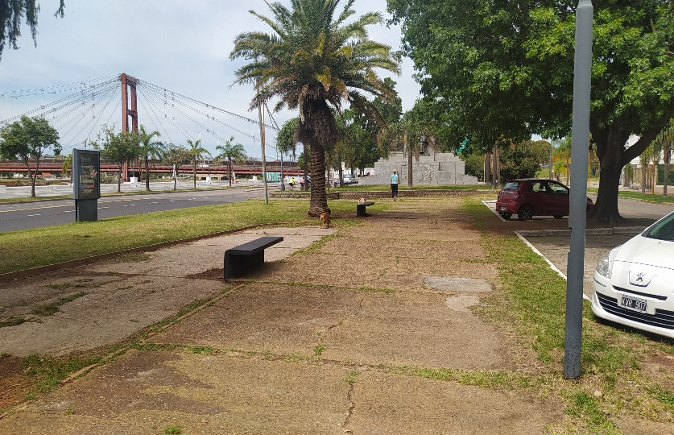
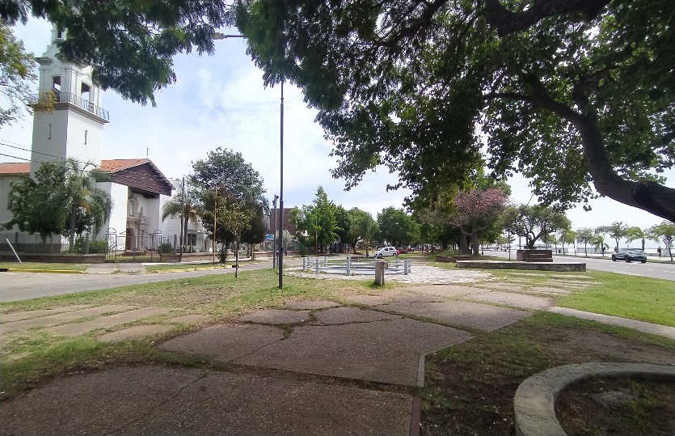
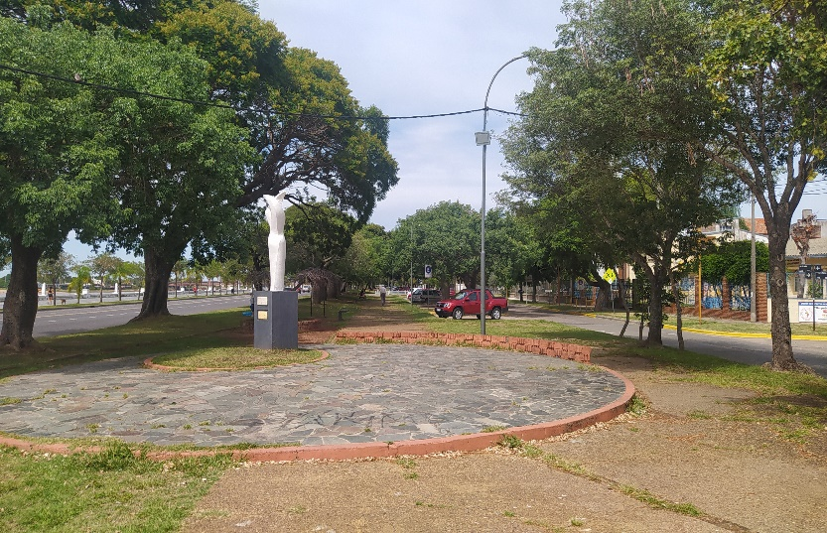
Acuerdo Capital
3
Paseo Cantero Central Av. de los 7 Jefes
Tramo Castellanos y Pedro Díaz Colodrero
Situación Actual
Espacio verde público, ubicado en un corredor vial primario de la ciudad
Inaccesible a personas con discapacidad
Escasa de iluminación peatonal
Deterioro de mobiliario urbano y solados
1
2
3
N
1. Cantero central entre calles Castellanos y Maipú
2. Cantero central esquina Pedro Zenteno
3. Cantero central esquina Pedro Ferré

Slide 19
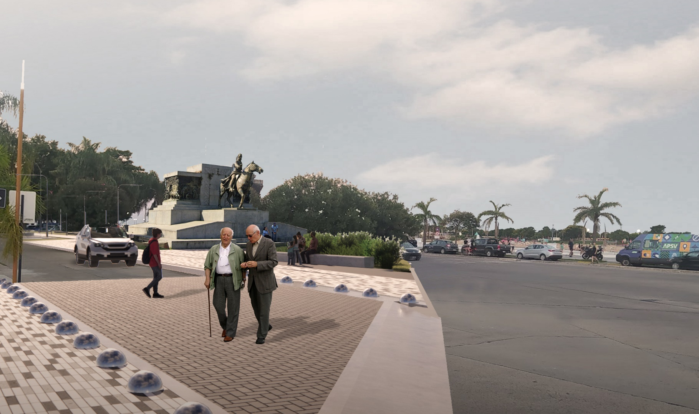

Slide 20


Slide 21
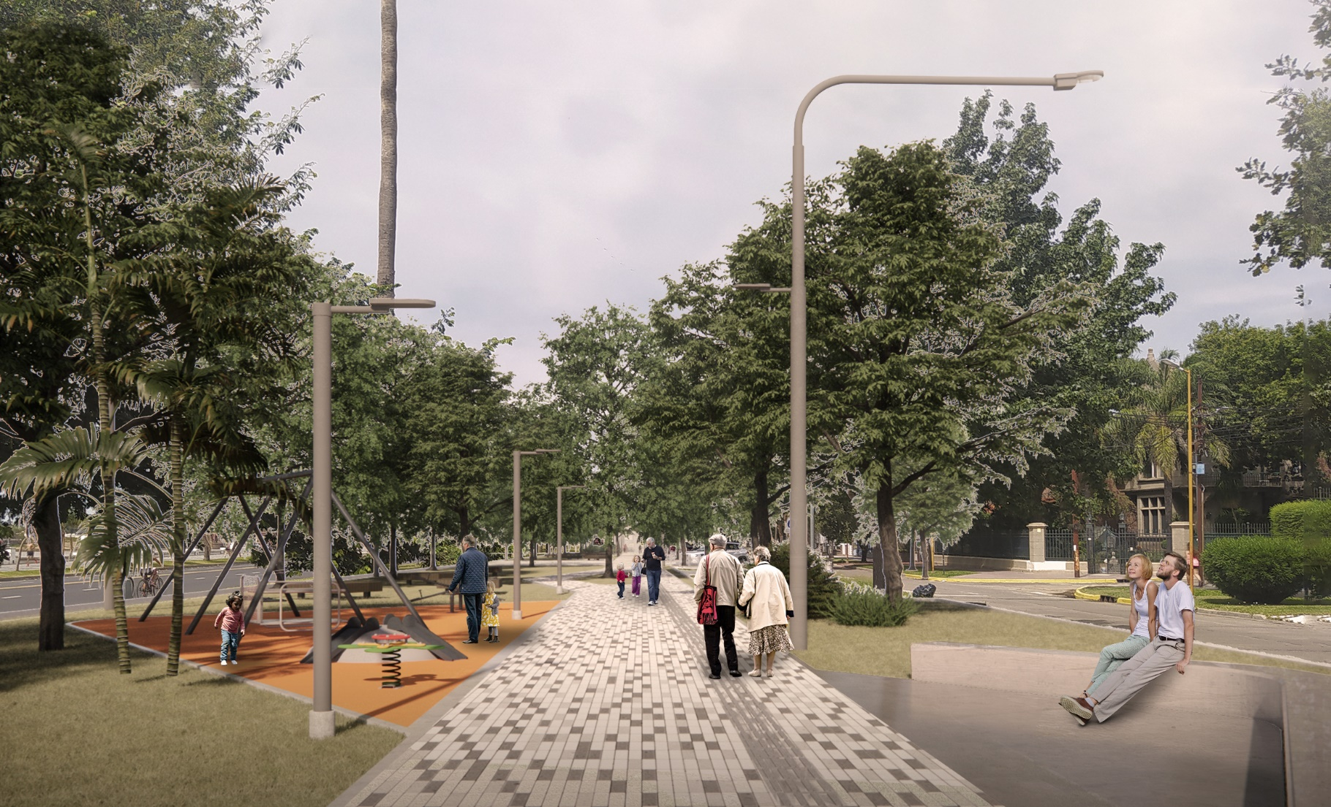

Slide 22
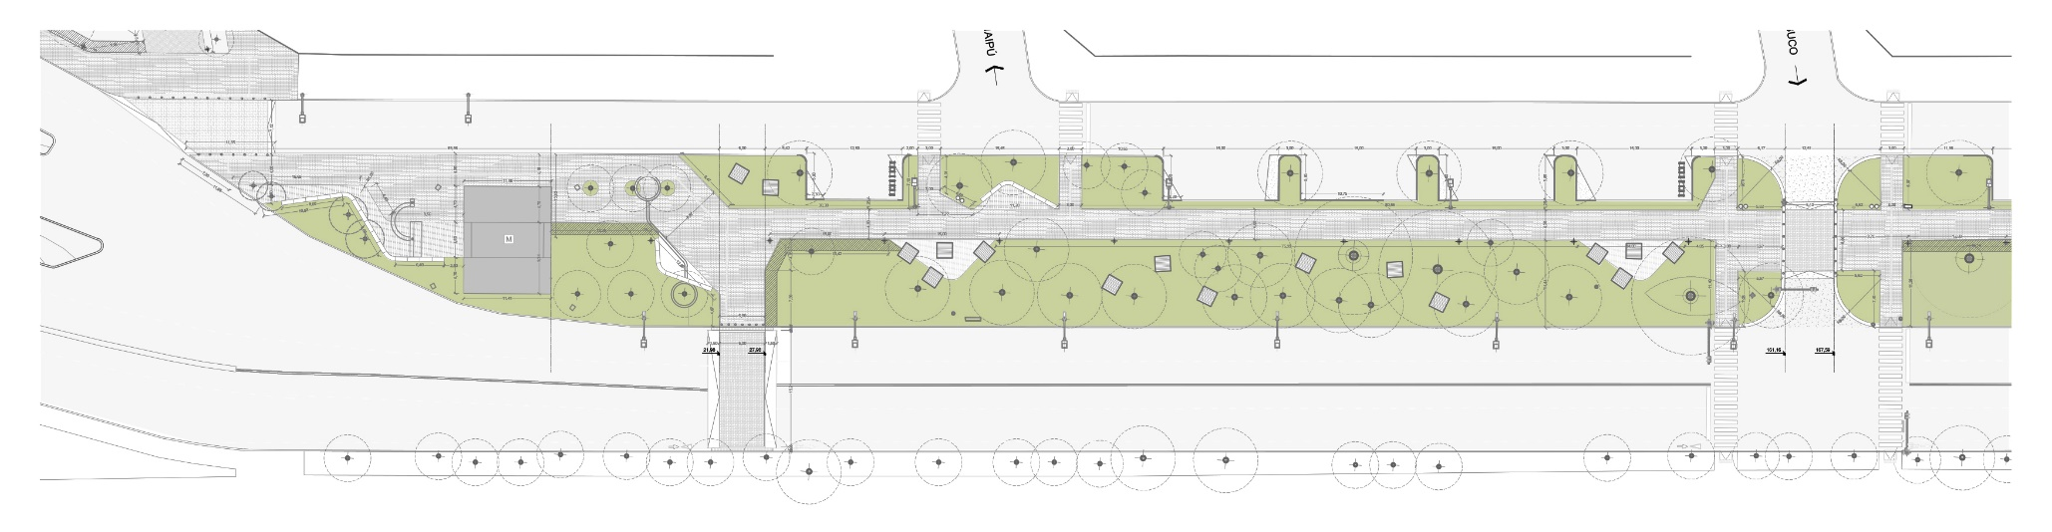
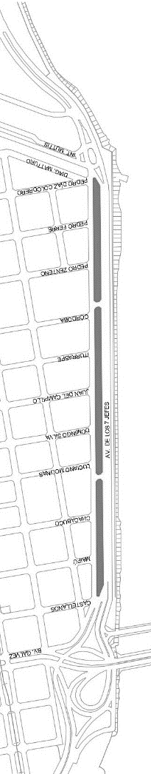
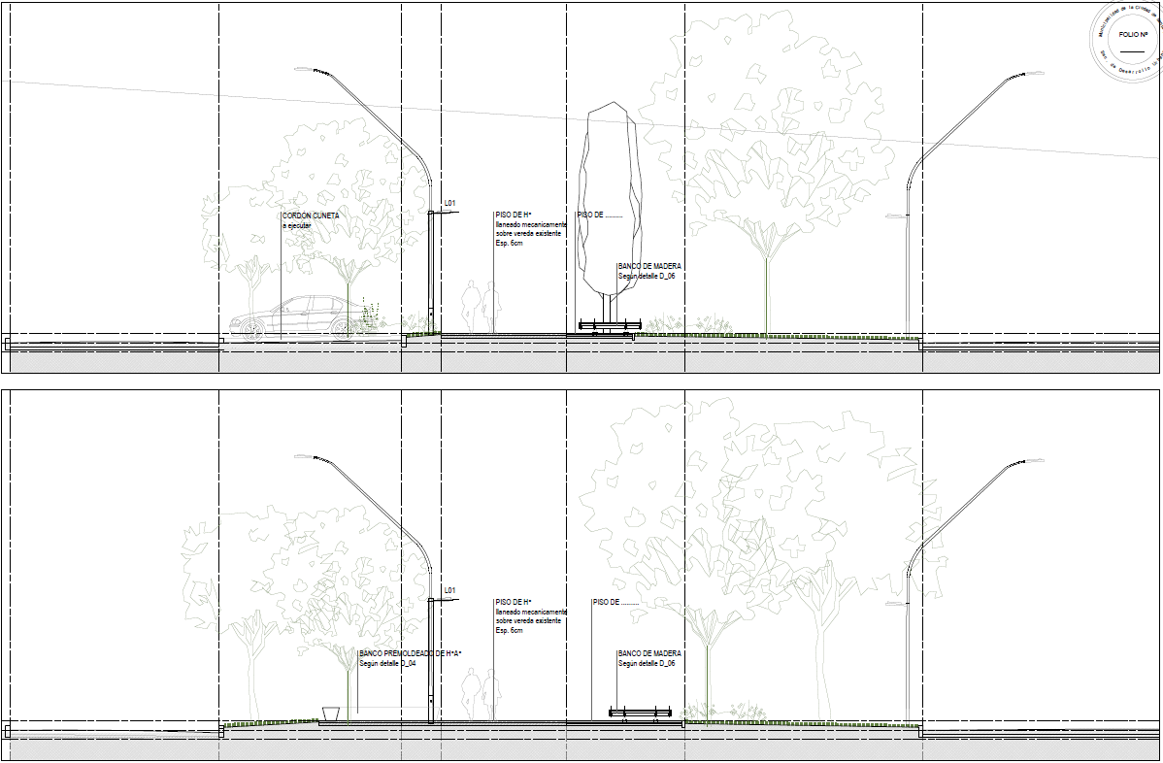
Acuerdo Capital
Paseo Cantero Central Av. de los 7 Jefes
Tramo Castellanos y Pedro Díaz Colodrero
N
3
N
N
P.D.COLODRERO
CASTELLANOS
Tramo: Av. De los 7 Jefes – Tramo Castellanos y Chacabuco

Slide 23
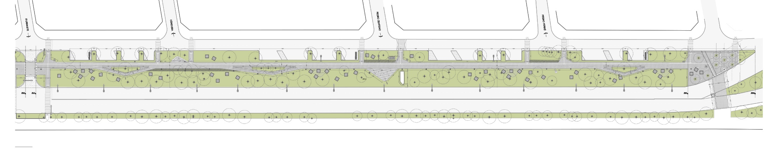
Acuerdo Capital
3
Paseo Cantero Central Av. de los 7 Jefes
Tramo Castellanos y Pedro Díaz Colodrero
N
N
P.D.COLODRERO
CASTELLANOS
Tramo: Av. De los 7 Jefes – Tramo Iturraspe y P.D. Colodrero

Slide 24
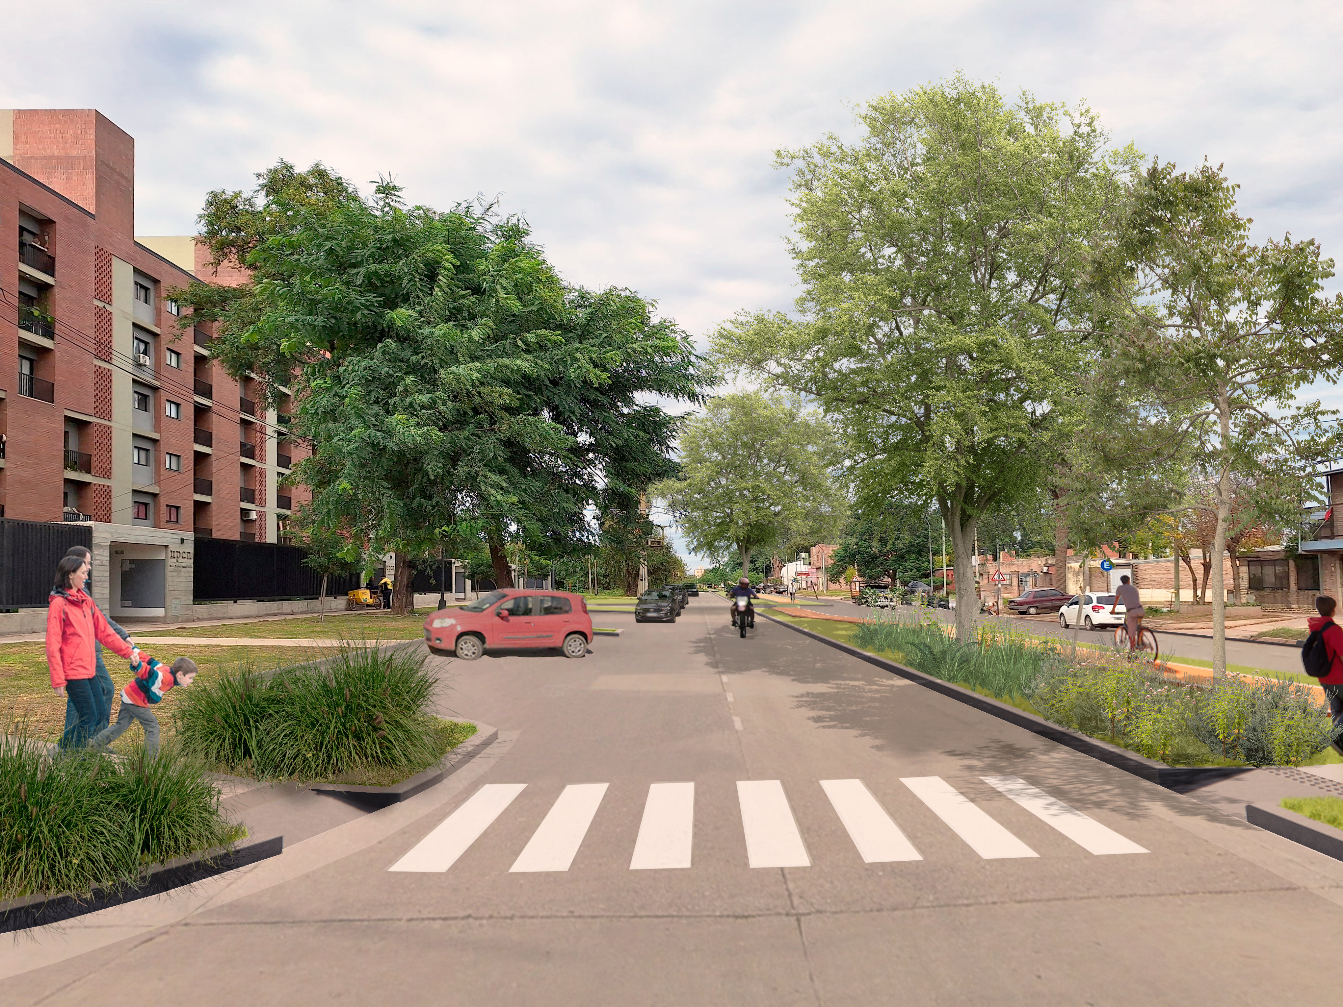
Acuerdo Capital
4.
Pavimentación y Obras Complementarias en
Av. Ángel V. Peñaloza
TRAMO AV. GORRITI Y CALLE CHACO

Slide 25
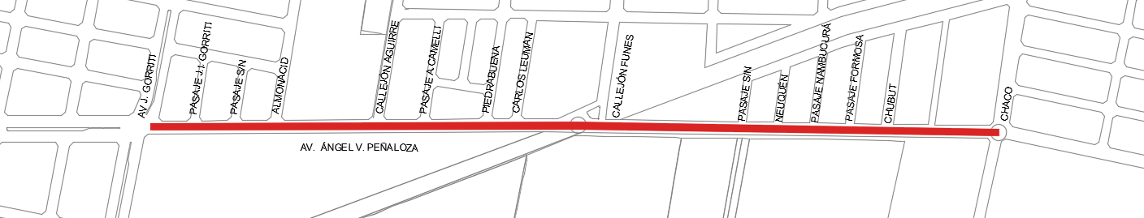
Acuerdo Capital
4
Pavimentación y Obras Complementarias en Av. Peñaloza
Tramo Av. Gorriti y calle Chaco
1350 metros de extensión
N

Slide 26
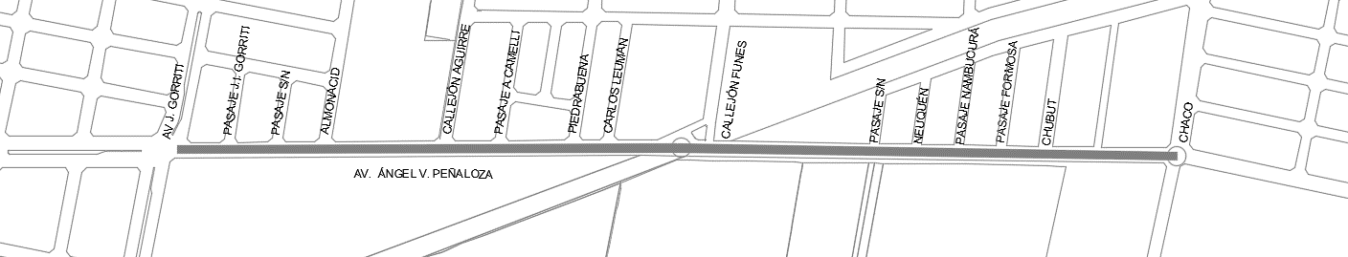
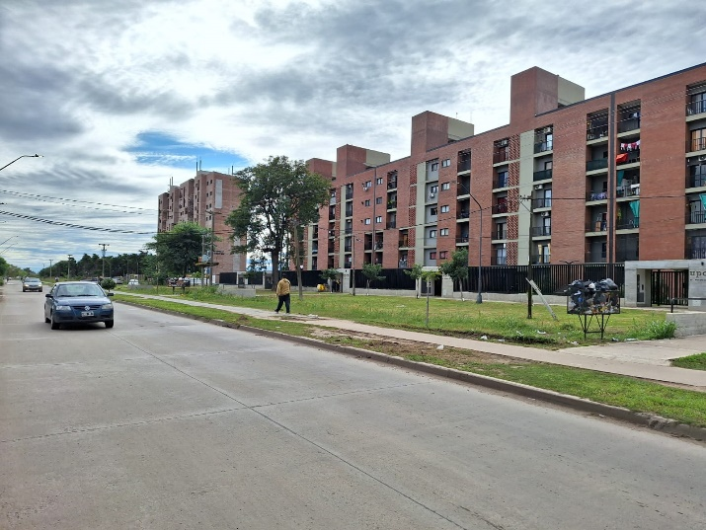
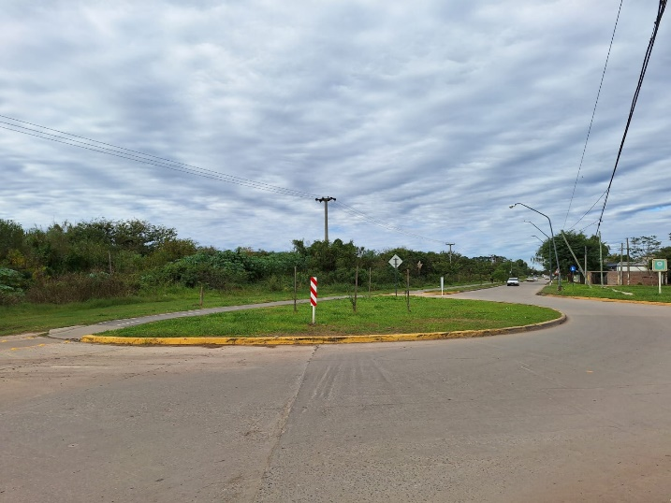
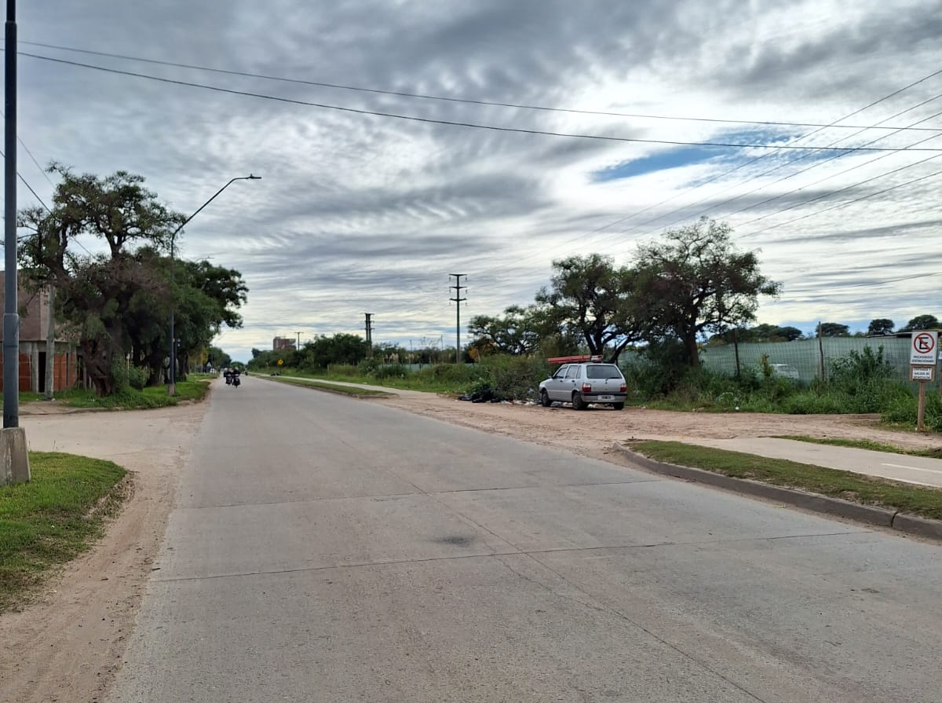
Acuerdo Capital
4
Pavimentación y Obras Complementarias en Av. Peñaloza
Tramo Av. Gorriti y calle Chaco
Situación Actual
Avenida de una sola calzada
Alto flujo vehicular y problemas de movilidad
Desagüe pluvial a cielo abierto
Bocacalles incompletos
3
2
1
N
1. Av.Peñaloza y calle Neuquén
2. Av.Peñaloza y Callejón Funes
3. Av. Peñaloza y Pje. A. Camelli

Slide 27
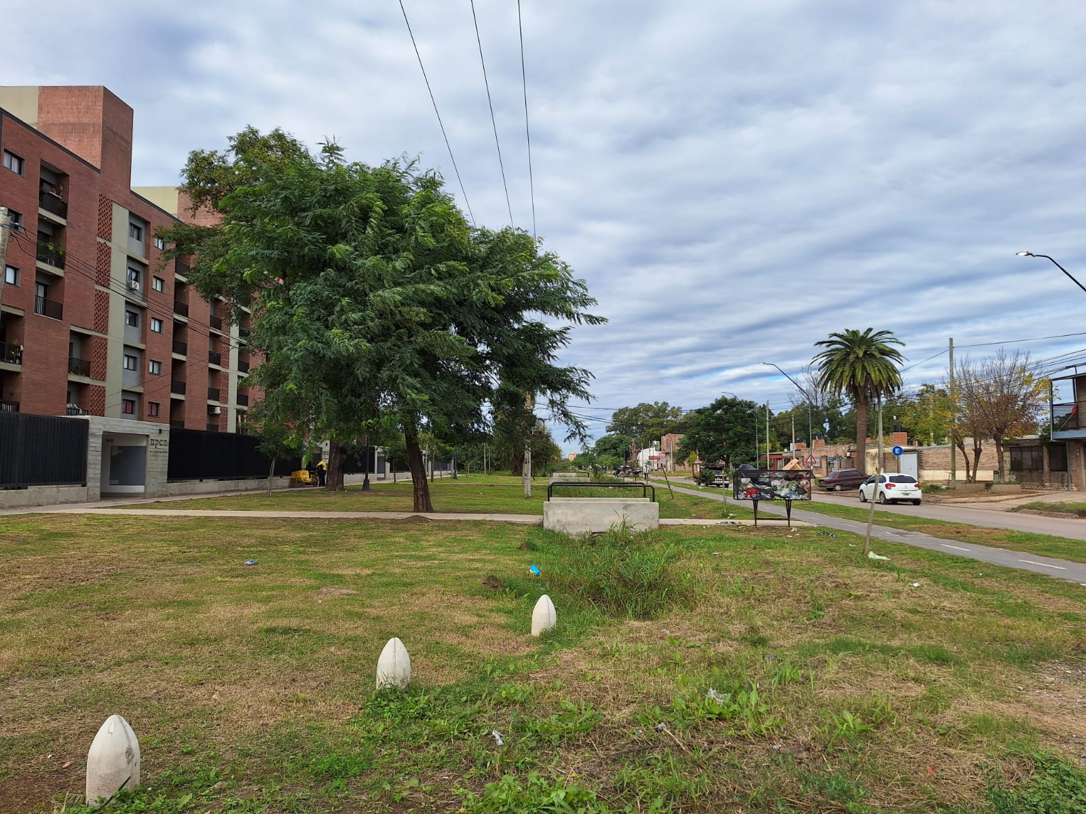
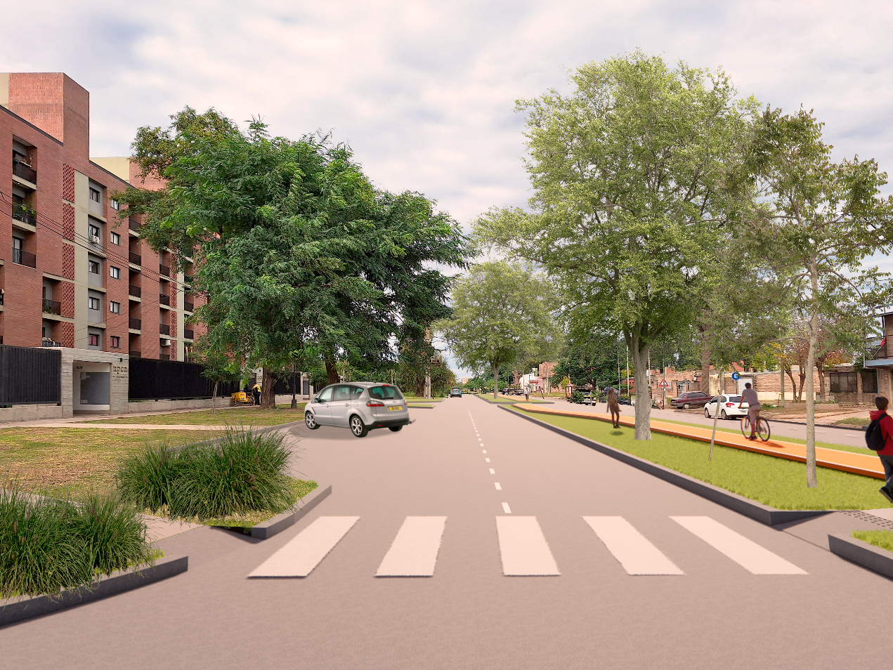
Estado Actual
Propuesta de Intervención

Slide 28
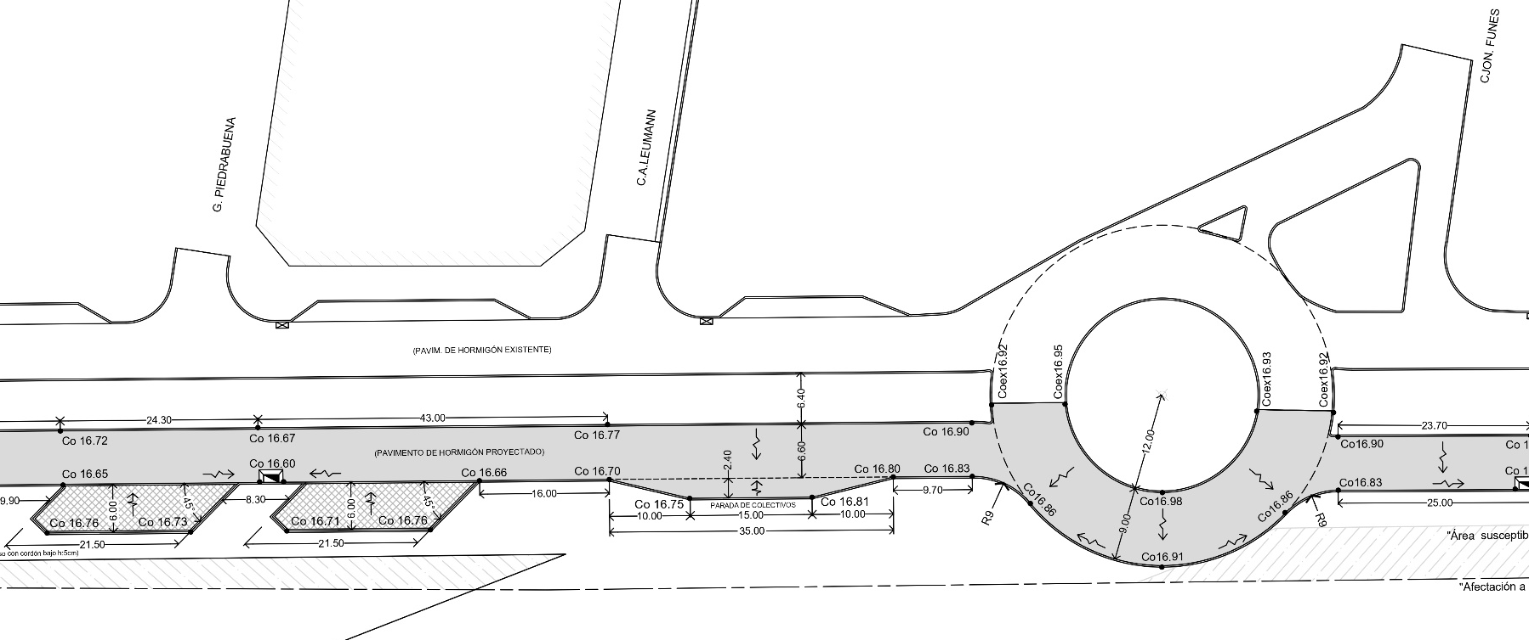
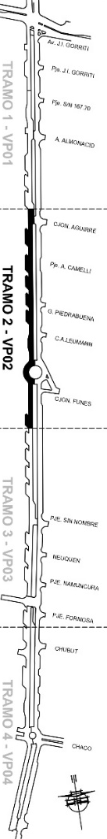
Acuerdo Capital
4
Pavimentación y Obras Complementarias en Av. Peñaloza
Tramo Av. Gorriti y calle Chaco
N
N
Av. Peñaloza – Tramo Callejón Funes y Piedrabuena

Slide 29
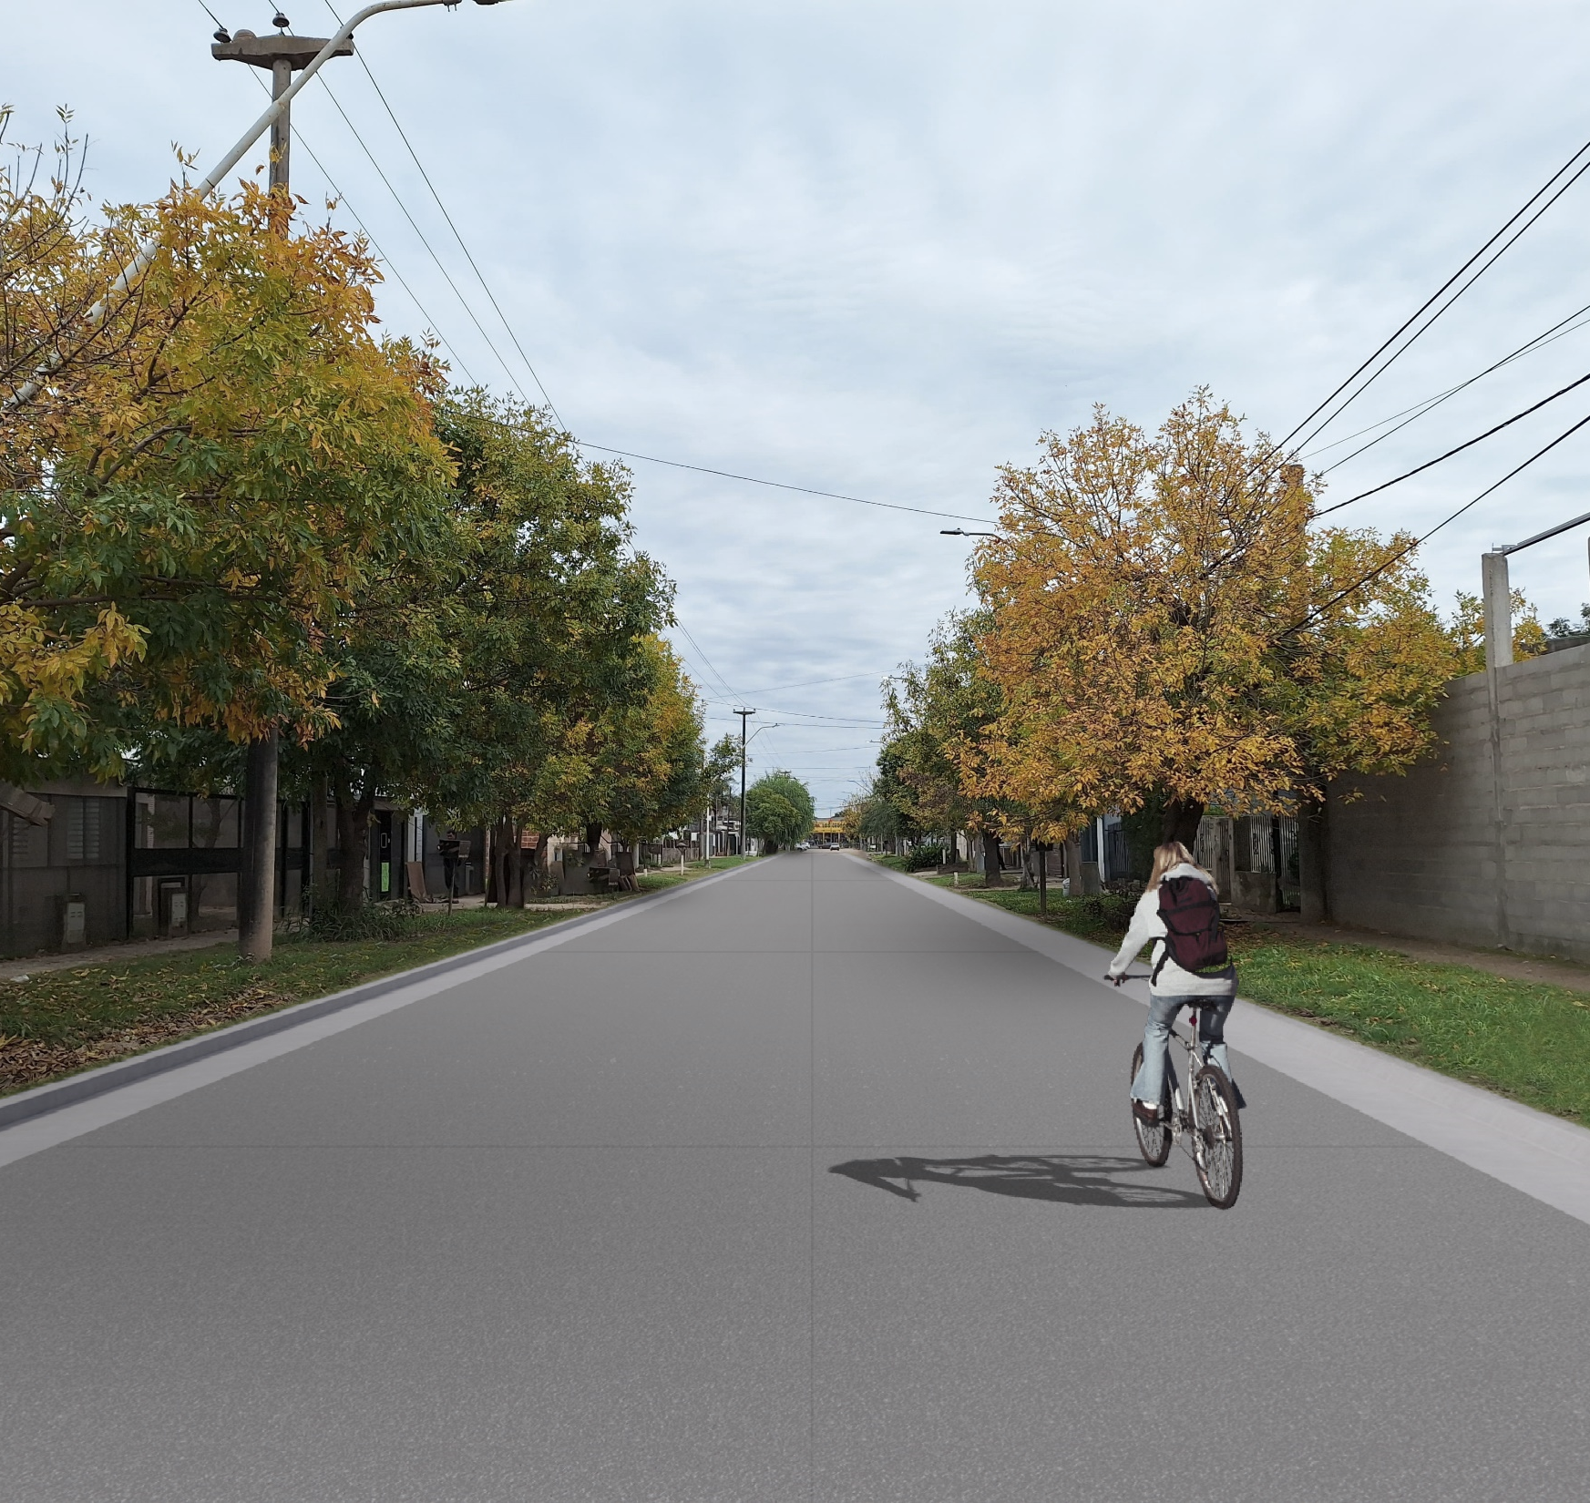
Acuerdo Capital
5.
Pavimentación y Obras Complementarias en
Calle Larrea
TRAMO AV. BLAS PARERA Y AV. PEÑALOZA

Slide 30
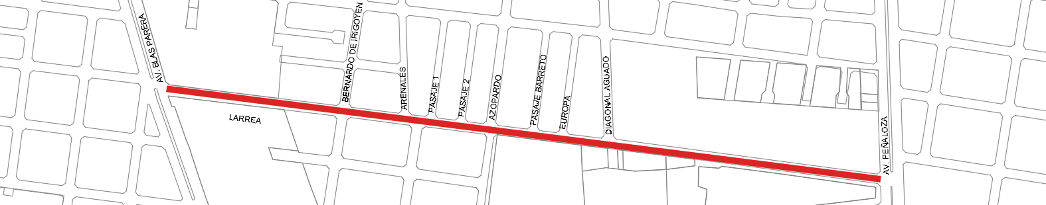
Acuerdo Capital
5
Pavimentación y Obras Complementarias en Calle Larrea
Tramo Av. Blas Parera y Av. Peñaloza
1250 metros de extensión
N

Slide 31
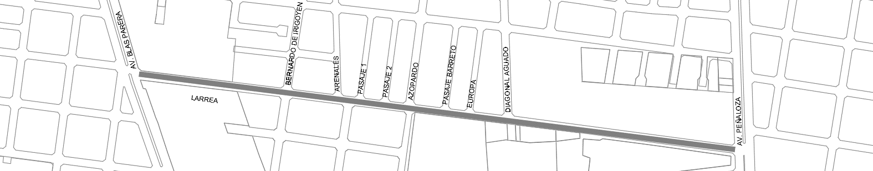
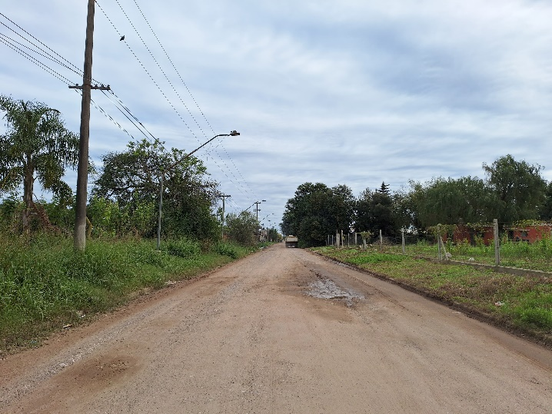


Acuerdo Capital
5
Pavimentación y Obras Complementarias en Calle Larrea
Tramo Av. Blas Parera y Av. Peñaloza
Situación Actual
Mejorado con cordón cuneta con alto grado de deterioro
Anegamientos parciales
3
1
N
2
1. Larrea entre Av.Peñaloza y Diag. Aguado
2. Esquina Larrea y Diagonal Aguado
3. Esquina Larrea y Azopardo

Slide 32


Estado Actual
Propuesta de Intervención

Slide 33


Estado Actual
Propuesta de Intervención

Slide 34
Acuerdo
Capital

